Slide 1
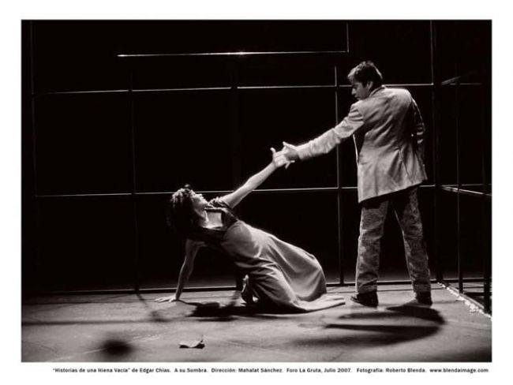
PROJECT ΘΕΑΤΡΟΛΟΓΙΑΣ-ΣΥΓΧΡΟΝΟ ΕΛΛΗΝΙΚΟ ΘΕΑΤΡΟ

Slide 2
Η ΕΝΝΟΙΑ ΤΟΥ ΘΕΑΤΡΟΥ
Με τον όρο θέατρο εννοούμε την παραγωγή απεικονίσεων και συμβάντων, παραδοσιακών ή φανταστικών, ανάμεσα σε ανθρώπους με σκοπό την τέρψη και την επιμόρφωση των θεατών.
Θέατρο αποκαλείται επίσης ο ειδικός χώρος στον οποίο συγκεντρώνεται τακτικά κόσμος για να παρακολουθήσει κάποιο θέαμα ζωντανό.

Slide 3
ΝΕΟΕΛΛΗΝΙΚΟ ΚΑΙ ΣΥΓΧΡΟΝΟ ΘΕΑΤΡΟ
Με τον όρο νεοελληνικό θέατρο καθορίζουμε την ελληνική θεατρική κίνηση που παρουσιάστηκε και αναπτύχθηκε μετά από την επανάσταση του 1821.
Η πρώτη μετεπαναστατική περίοδος περιλαμβάνει το Κρητικό και Επτανησιακό θέατρο.
Την περίοδο αυτή πραγματοποιούν την εμφάνιση τους δύο σπουδαίοι θεατρικοί συγγραφείς, οι: Ι. Ζαμπέλιος, Ρ. Νερούλος και Α. Σούτσος (1778 - 1863).

Slide 4
ΑΝΑΠΤΥΞΗ ΜΕΤΕΠΑΝΑΣΤΑΤΙΚΗΣ ΠΕΡΙΟΔΟΥ
Η ουσιαστική ανάπτυξη της μετεπαναστατικής προσπάθειας αρχίζει όταν η Αθήνα γίνεται πρωτεύουσα.
Παράλληλα δίνεται το ξεκίνημα της άνθησης του θεάτρου.
Την περίοδο αυτή κάνουν την εμφάνιση τους τα ρομαντικά δράματα όπως «Η κόρη του παντοπώλη», «Ο οδοιπόρος» κ.ά. αλλά και το κωμειδύλλιο και το ειδυλλιακό δράμα όπως «Μπάρμπα Λινάρδος», «Ο αγαπητικός της βοσκοπούλας» κ.ά. Είναι έργα ηθογραφικά, γεμάτα ρομαντισμό και πολύ ανθρώπινα.

Slide 5
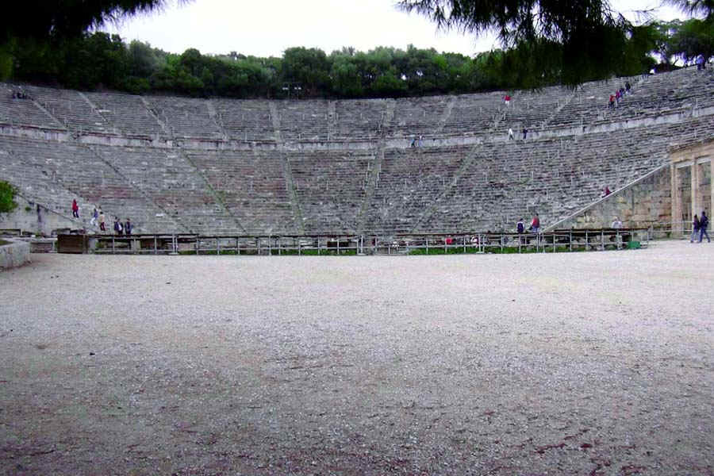
Το 1835 ανοίγει το πρώτο υπαίθριο θέατρο και το 1840 το πρώτο χειμερινό.

Slide 6
Τον 20^{ο} αιώνα το ελληνικό θέατρο θα οργανωθεί περισσότερο. Στην ανάπτυξη του συμβάλλουν συγγραφείς, ηθοποιοί και κυρίως σκηνοθέτες.
Ένας από τους σπουδαίους δημιουργούς του νεοελληνικού θεάτρου είναι ο Γρηγόριος Ξενόπουλος (1897-1951) και επιπλέον οι Σ. Μελάς, Π. Χορν, Α. Πάρνης και Α. Τερζάκης.

Slide 7
Ο ΔΕΥΤΕΡΟΣ ΠΑΓΚΟΣΜΙΟΣ ΠΟΛΕΜΟΣ ΚΑΙ ΟΙ ΕΠΙΔΡΑΣΕΙΣ ΤΟΥ ΣΤΟ ΘΕΑΤΡΟ
Τομή για το ελληνικό θέατρο είναι το τέλος του Β' Παγκόσμιου πολέμου. Το πριν από τον πόλεμο ελληνικό θέατρο θα μπορούσαμε να το κατατάξουμε σε τέσσερις μεγάλες κατηγορίες: το κοινωνικό-ηθογραφικό, το αστικό θέατρο, το ιστορικό δράμα και την ελληνική φαρσοκωμωδία (1951).

Slide 8
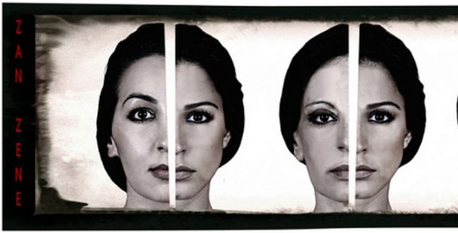
Η ΔΕΚΑΕΤΙΑ ΤΟΥ 1950
Τη δεκαετία όμως του 1950, δύο γεγονότα άνοιξαν ένα δρόμο πολύ πιο αισιόδοξο για το ελληνικό θέατρο. Η ανάπτυξη του «Θεάτρου Τέχνης» από τον Κάρολο Κουν και ιδιαίτερα η παρουσία των συγγραφέων Ιάκωβου Καμπανέλλη («Αυλή των θαυμάτων») και Γιώργου Σεβαστίκογλου («Αγγέλα»).

Slide 9
Η ΔΕΚΑΕΤΙΑ ΤΟΥ 1960
Τη δεκαετία του 1960 συνέβη η μεγάλη στροφή. Για πρώτη φορά στη θεατρική ζωή της Ελλάδας παρουσιάστηκαν τόσοι συγγραφείς ταυτόχρονα οι οποίοι ήταν προβληματισμένοι με τη γύρω τους πραγματικότητα.
Συχνά ακολουθούν τις κλασικές τομές που επέβαλε το ρεαλιστικό θέατρο όσον αφορά τις πράξεις και τις περιγραφές, ωστόσο είναι απόλυτα αποκομμένοι από το ρεαλιστικό και ψυχολογικό θέατρο.

Slide 10
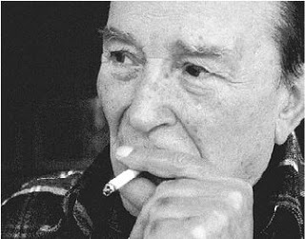
ΟΙ ΣΗΜΑΝΤΙΚΟΤΕΡΟΙ ΣΥΓΓΡΑΦΕΙΣ ΤΟΥ ΣΥΓΧΡΟΝΟΥ ΕΛΛΗΝΙΚΟΥ ΘΕΑΤΡΟΥ
ΙΑΚΩΒΟΣ ΚΑΜΠΑΝΕΛΗΣ

Slide 11
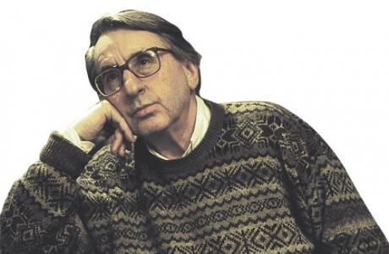
ΚΩΣΤΑΣ ΜΟΥΡΣΕΛΑΣ

Slide 12
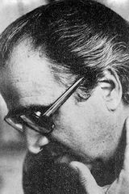
ΓΕΩΡΓΙΟΣ ΣΕΒΑΣΤΙΚΟΓΛΟΥ

Slide 13
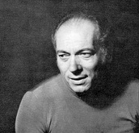
ΔΗΜΗΤΡΗΣ ΧΡΙΣΤΟΔΟΥΛΟΥ

Slide 14
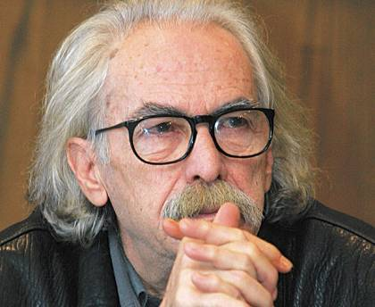
ΓΕΩΡΓΙΟΣ ΣΚΟΥΡΤΗΣ

Slide 15
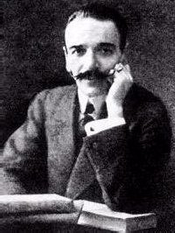
ΓΡΗΓΟΡΙΟΣ ΞΕΝΟΠΟΥΛΟΣ

Slide 16
ΤΕΛΟΣ

Slide 17
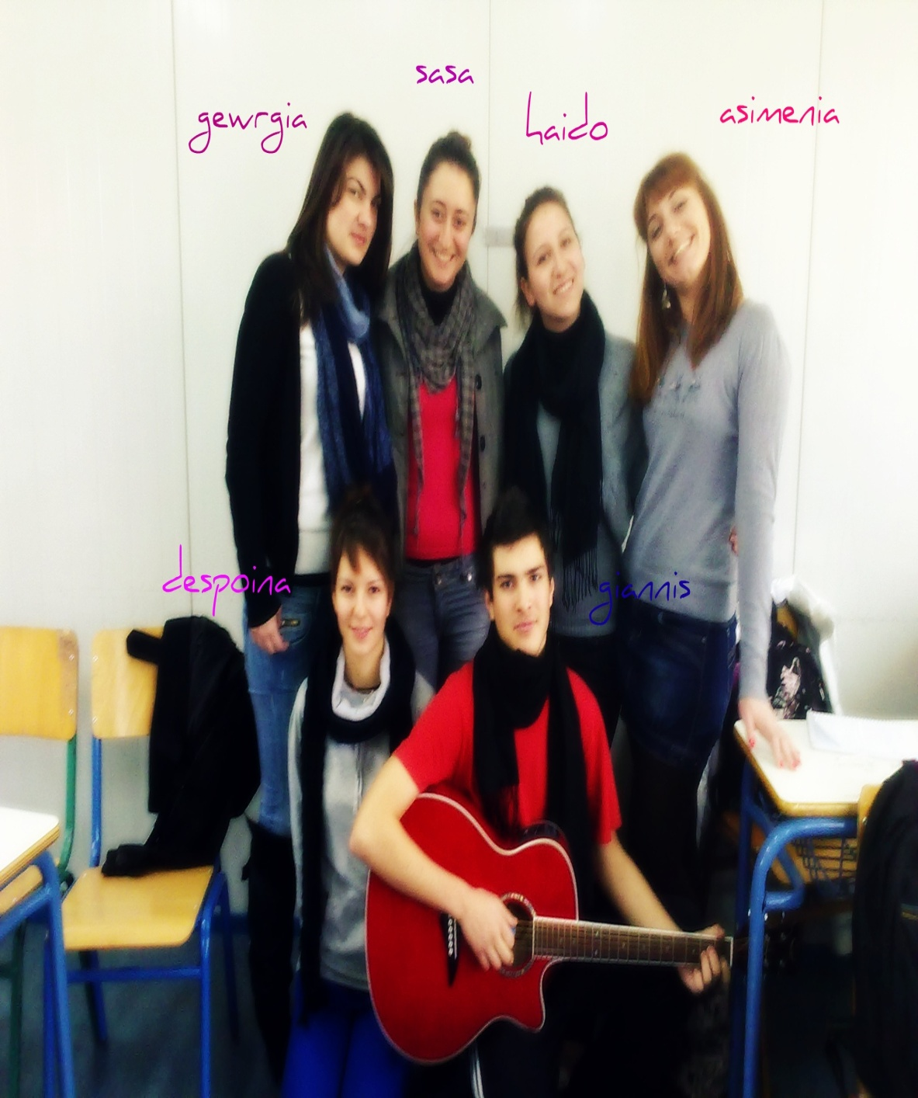
Στην ομάδα μας συμμετείχαν οι: Γιάννης Παρθενιώτης Δέσποινα Μανωλίδου Χάιδω Καγιόγλου Ασημένια Χατζή Σάσα Κιάφα Γεωργία Γιανναρίδου

